Slide 1

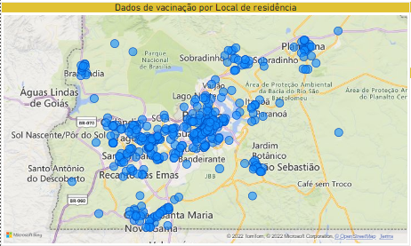
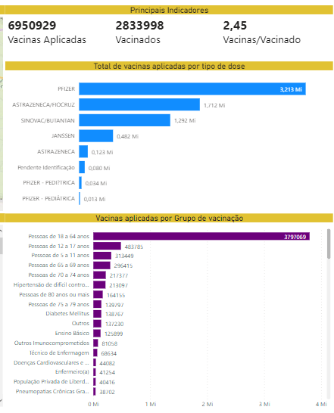
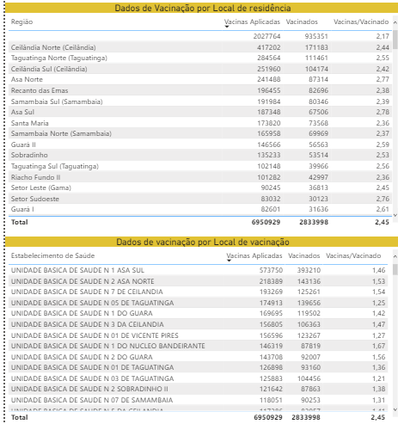
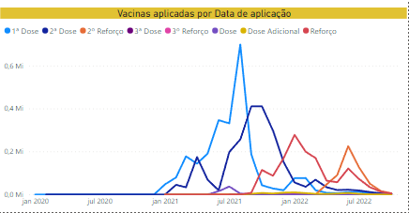
Painel de vacinação Covid-19 para territórios do DF como inovação tecnológica
Wagner Martins¹, Henrique Perminio¹, Izabela Barbosa¹, Mauro Sanchez², Liliana Cabral¹
¹CoLaboratório de Ciência, Tecnologia, Inovação e Sociedade (CTIS), Fiocruz, Brasília
²Departamento de Saúde Coletiva (DSC), Universidade de Brasília, Brasília
introdução
A partir da necessidade de melhorar o monitoramento sobre a vacinação no Distrito Federal (DF) durante a pandemia, foi possível desenvolver um painel de vacinação Covid-19 pela Plataforma de Inteligência Cooperativa para a Atenção Primária em Saúde (Picaps). Tal painel é compreendido como inovação tecnológica em saúde, considerando o detalhamento em nível local nos territórios do Distrito Federal (DF).
resultados
O painel de vacinação Covid-19 permite visualização gráfica de indicadores e métricas, com foco para diferentes regiões, reunindo tanto o local de residência do vacinado, quanto de onde foi realizada a vacinação (Unidade Básica de Saúde ou postos de vacinação).
metodologia
Desenvolvimento de painel digital utilizando a ferramenta PowerBI, a partir da dados públicos do Datasus. O mapeamento dos vacinados por local de residência foi realizado de forma aproximada, considerando a anonimização dos dados, cruzando os 5 primeiros dígitos (base vacinação) com os 8 dígitos de CEP (Portal CEP Aberto).
conclusão
A ferramenta permite aproximar a realidade do território das políticas públicas, tornando possível o monitoramento e identificação de problemas para intervenção mais efetiva e otimizada para contribuir com os desafios de: dificuldade de acesso aos serviços de saúde; impasses em cadastramento e endereçamento; visualização dos indicadores de vacinação.
Agradecimentos e Financiamento
FAP-DF

